Slide 1

Naše tradice. Vaše budoucnost.

Slide 2
KOMPAKTNÍ ČERPACÍ
STANICE
PRO VÝDEJ CNG
Naše tradice. Vaše budoucnost.

Slide 3
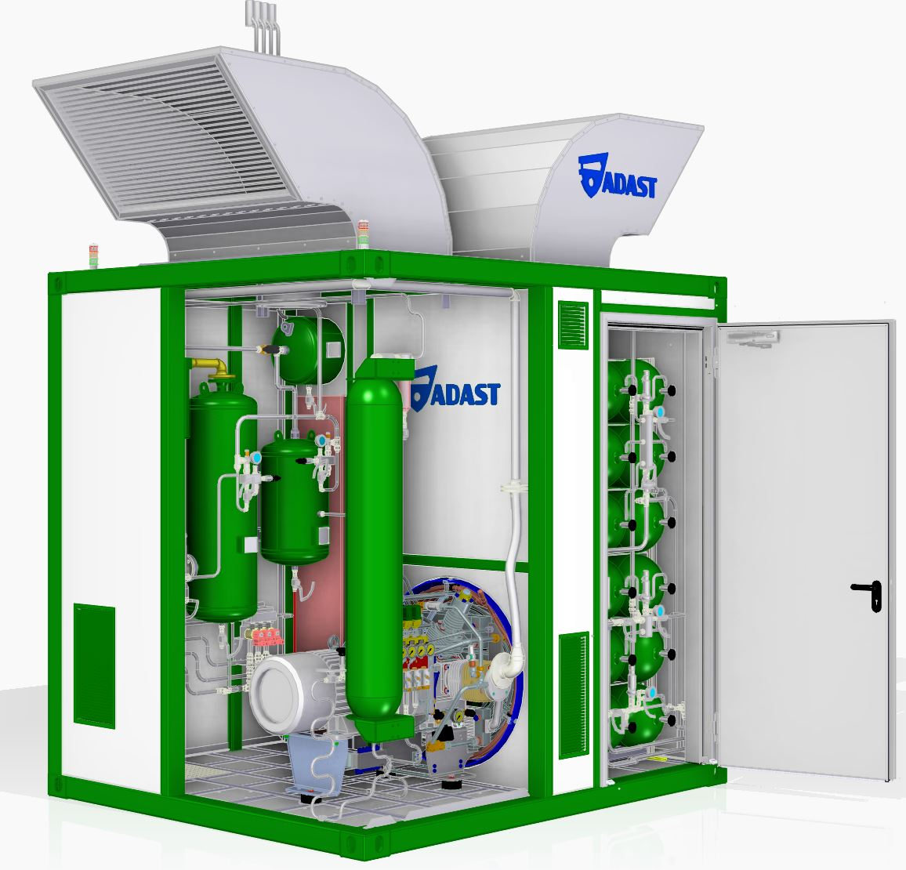
ZÁKLADNÍ CHARAKTERISTIKA
Vzduchem chlazená kompresorová jednotka
Rozměr pro přepravu = ISO 10“
Celkové rozměry:
Výška = 3870 mm
Šířka = 2438 mm
Délka = 2991 mm
Počet kompresorů: 1 - 2ks
Výkon stanice: 35 ÷ 490 m³/hod
Snadná možnost rozšíření => vyšší výkon

Slide 4
SCHÉMA USPOŘÁDÁNÍ ADAST R-BLOCK
Kompresorová jednotka 1 nebo 2
ZÁSOBNÍK Z1
ZÁSOBNÍK Z2
R-BLOCK 1,2
R-BLOCK Z1
R-BLOCK Z2
Kompresorová jednotka 1 nebo 2
ZÁSOBNÍK Z2
ZÁSOBNÍK Z2
ZÁSOBNÍK Z2

Slide 5
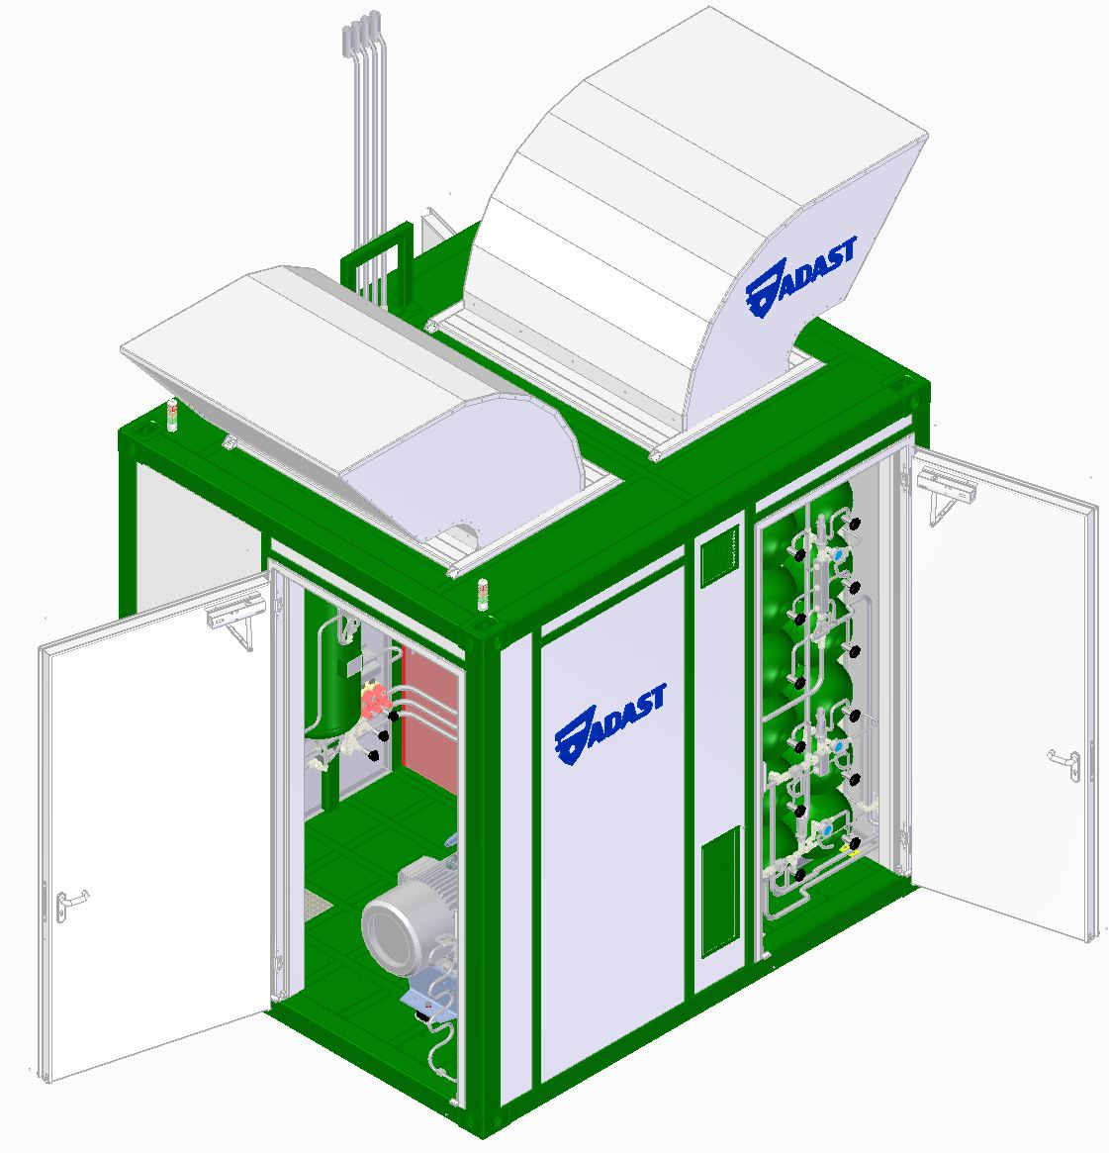
FUKNČNÍ CHARAKTERISTIKA
Řízení jednotky = PLC Siemens
Spouštění motoru = Softstartér
Systém plnění zásobníku = 3–sekční
Sušení plynu
STL – středotlaký rozvod (OPCE)
VTL – vysokotlaký rozvod (implementováno)
Vzdálený dohled GSM = 4G

Slide 6
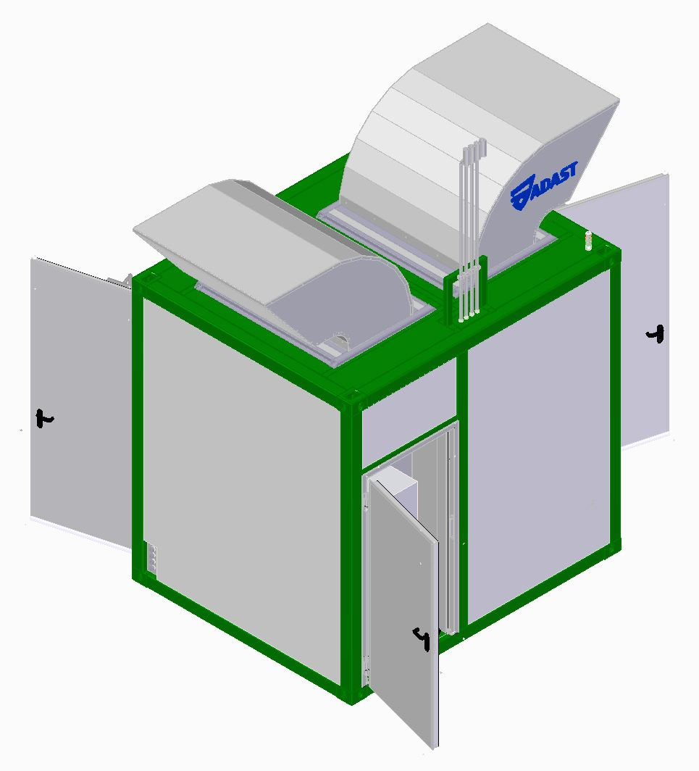
VÝCHOZÍ KONFIGURACE R-BLOCK 1
Tlak sání = 0,02 ÷ 40 barg
barg = přetlak vůči atmosférickému tlaku
atmosferický tlak = 0 bar
Počet kompresorů: 1 ks
Výkon stanice: 35 ÷ 245 m³/hod
Vodní objem zásobníku = 1,68 m³
Počet tlakových lahví = 12 ks
Dimenze připojení = DN50, DIN 2633

Slide 7
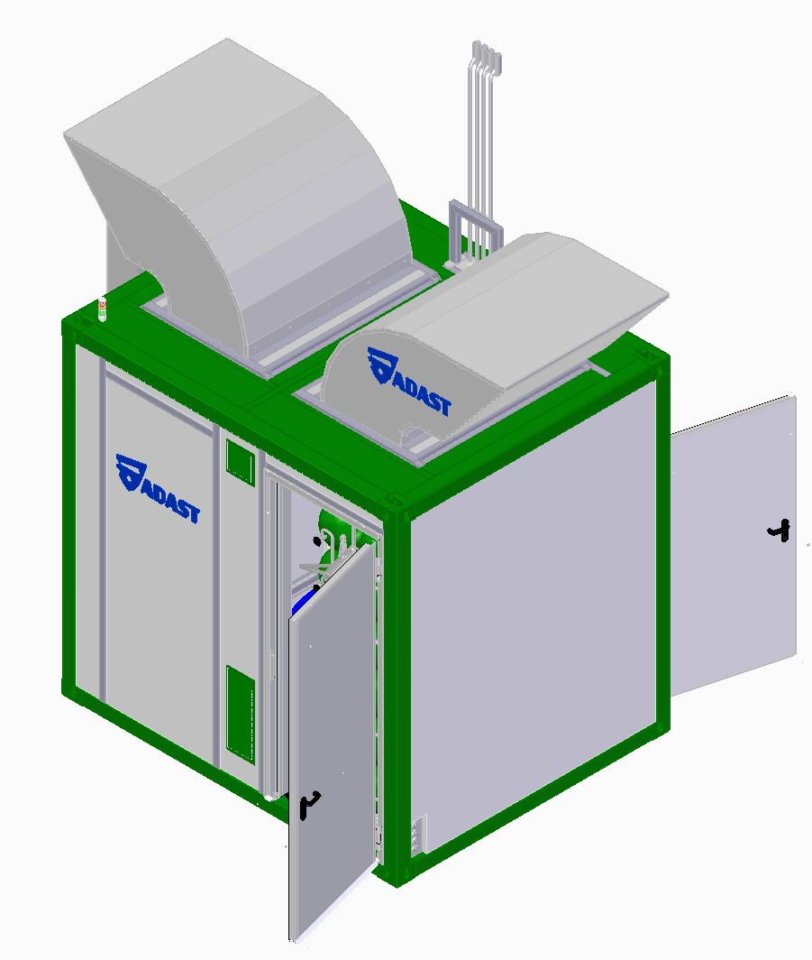
VÝCHOZÍ KONFIGURACE R-BLOCK 2
Tlak sání = 0,02 ÷ 40 barg
Barg = přetlak vůči atmosférickému tlaku
atmosferický tlak = 0 bar
Počet kompresorů: 2 ks
Výkon stanice: 35 ÷ 490 m³/hod
Vodní objem zásobníku = 1,68 m³
Počet tlakových lahví = 12 ks
Dimenze připojení = DN50 ÷ 80, DIN 2633

Slide 8
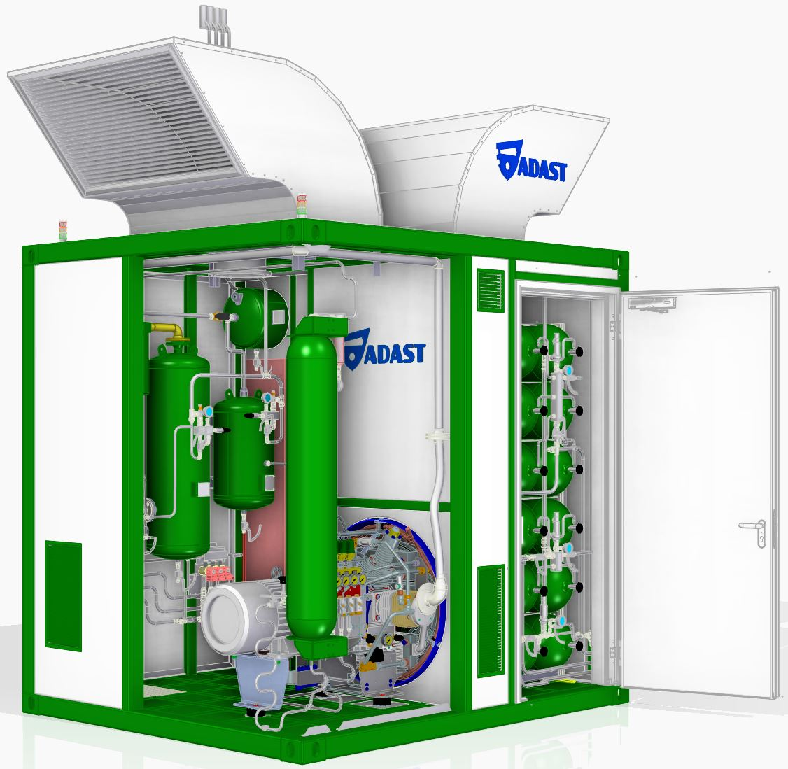
VÝCHOZÍ KONFIGURACE R-BLOCK Z1
Vodní objem zásobníku = 1,68 m³
Počet tlakových lahví = 12 ks
Dimenze připojení = 4x TR 18x2
TR = trubka bezešvá, pozinkovaná
Maximální provozní tlak = 30 MPa
Rozdělení zásobníku = 3 – sekce
Low-bank = 6 ks tlakových lahví
Medium-bank = 4 ks tlakových lahví
High-bank = 2 ks tlakových lahví

Slide 9
VÝCHOZÍ KONFIGURACE R-BLOCK Z2
Vodní objem zásobníku = 5,04 m³
Počet tlakových lahví = 36 ks
Dimenze připojení = 4x TR 18x2
TR = trubka bezešvá, pozinkovaná
Maximální provozní tlak = 30 MPa
Rozdělení zásobníku = 3 – sekce
Low-bank = 18 ks tlakových lahví
Medium-bank = 12 ks tlakových lahví
High-bank = 6 ks tlakových lahví

Slide 10
SCHÉMA USPOŘÁDÍNÍ ADAST R-BLOCK - poznámky
Pozice kompresorové stanice R-BLOCK 1,2
je výchozí konfigurací systému
lze otočit „zrcadlově“ proti schématu
Celková konfigurace – skládání R-BLOCK
návrh konfigurace dle vytížení stanice
koordinace s ADAST Systems, a.s. podmínkou
instalace R-BLOCK lze postupně

